Slide 1
V. SLOVENSKÝ ŠTÁT
IV. AKÝ BOL SLOVENSKÝ ŠTÁT?

Slide 2
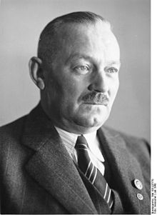
Slovenská republika bola samostatný štát, ktorý nemohol celkom rozhodovať o svojom osude
nacistické Nemecko kontrolovalo slovenskú politiku prostredníctvom svojho vyslanca a tzv. beratérov (poradcov pracujúcich na ministerstvách a v centrálnych úradoch)
Manfred von Killinger, nemecký vyslanec na Slovensku v rokoch 1940 – 1941, počas ktorého pôsobenia mali beráteri najväčší vplyv

Slide 3


Politický systém v Slovenskom štáte
totalitný politický systém
HSĽS – vedúce postavenie v štáte a v spoločnosti (diktatúra, tzv. deravá totalita)
obmedzovanie a porušovanie občianskych a ľudských práv
opozičné sily – nespokojnosť s vládnucim režimom, s jeho závislosťou od Nemecka, antidemokratickým charakterom, činnosť odboja

Slide 4
Dve krídla v HSĽS
konzervatívne umiernené krídlo: | radikálno-fašistické krídlo:
prezident, predseda HSĽS J. Tiso | predseda vlády, minister zahraničia V. Tuka, minister vnútra, veliteľ Hlinkových gárd A. Mach
istý stupeň nezávislosti od Nemecka | ideológia a prax nacionálneho socializmu podľa vzoru nacistického Nemecka

Slide 5
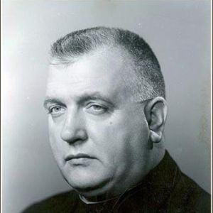
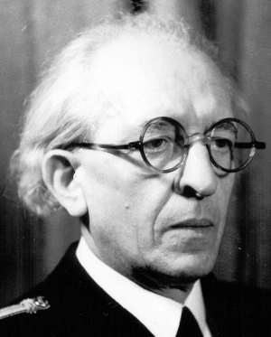
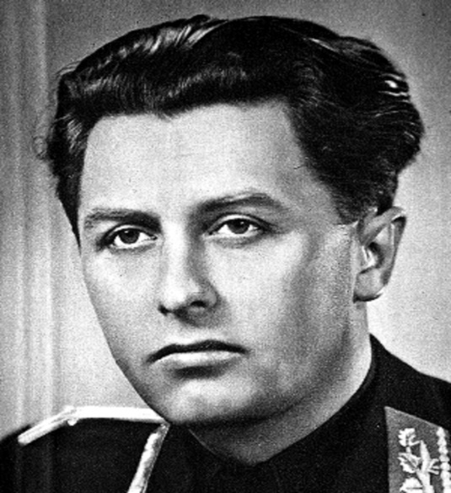
Dve krídla v HSĽS
konzervatívne umiernené krídlo: | radikálno-fašistické krídlo:
J. Tiso | V. Tuka A. Mach

Slide 6
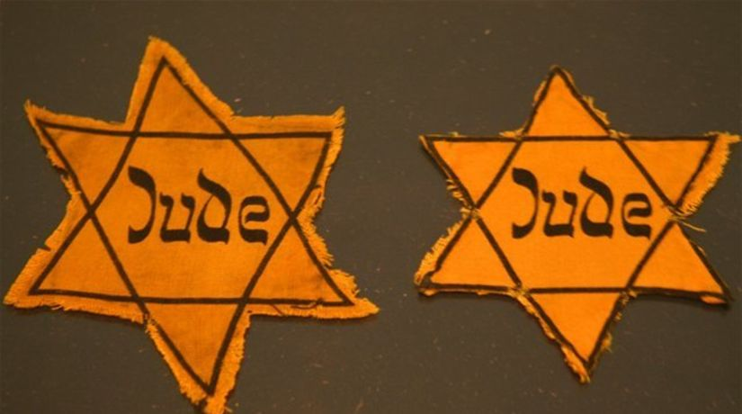
Prenasledovanie Židov – Židovský kódex
9.9.1941, 270 paragrafov, ustanovil na Slovensku osobitný právny režim občanov židovského vierovyznania, ktorí tak stratili občianske práva:
napr. vylúčenie zo škôl, zamestnania, vysťahovanie z bytov,
sústreďovanie do početných pracovných táborov,
verejné označenie – žltá 6-cípa hviezda,
nesmeli navštevovať kaviarne, divadlá, kiná, športové podujatia,...
prezident mohol udeliť výnimky,...
https://sk.wikisource.org/wiki/%C5%BDidovsk%C3%BD_k%C3%B3dex
http://piestanytv.sk/piestany-si-pripomenuli-75-vyrocie-vydania-zidovskeho-kodexu/

Slide 7
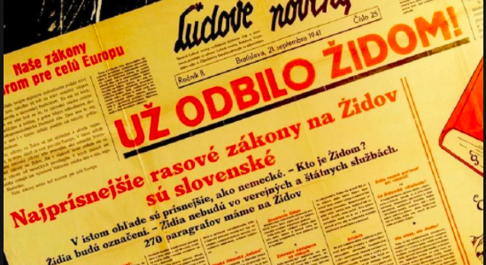
Prenasledovanie Židov – Židovský kódex

Slide 8
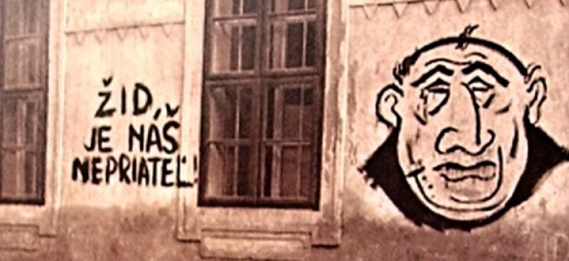
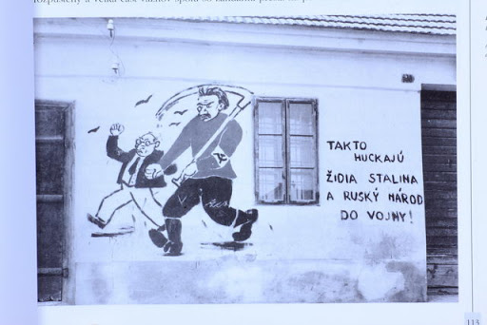
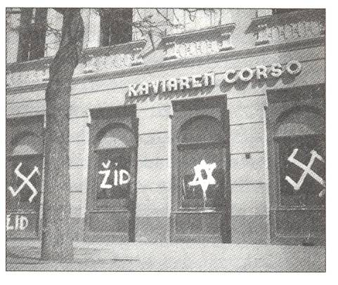
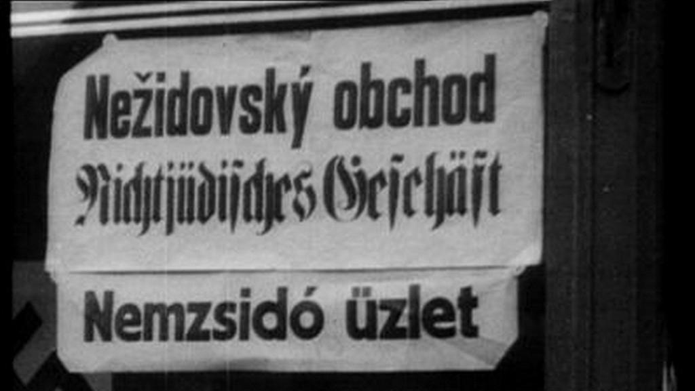
Prenasledovanie Židov – Židovský kódex

Slide 9
Prenasledovanie Židov - deportácie
25.3. – 20.10.1942 | jeseň 1944 – koniec vojny
asi 58 000 Židov | asi 13 500 Židov
1. transport slovenských Židov do vyhladzovacieho tábora bol vypravený zo železničnej stanice v Poprade 25. marca 1942 (streda) o 20:20 hod. Do vagónov, pôvodne určených na prepravu dobytka, muselo nastúpiť 1000 mladých žien a dievčat zo Šarišsko-zemplínskej župy. Vlak smeroval smerom na Žilinu a Čadcu, až 26. marca 1942 okolo 4:00 hod. opustil územie Slovenska pri obci Skalité smerom na poľský Zwardoň. V ten deň v popoludňajších hodinách vystúpilo z vagónov 999 živých žien, ktoré boli následne podrobené selekcii na rampe v koncentračnom tábore Osvienčim. Podľa svedectiev pamätníkov prežilo väznenie z prvého transportu asi 20 mladých dievčat. | Druhá séria transportov odštartovala počas okupácie Slovenska nacistickými vojskami. Prvý z nich bol vypravený 30. septembra 1944 zo Serede. Za každú osobu sme mali Nemcom zaplatiť tzv. osídľovací poplatok 500 ríšskych mariek.

Slide 10
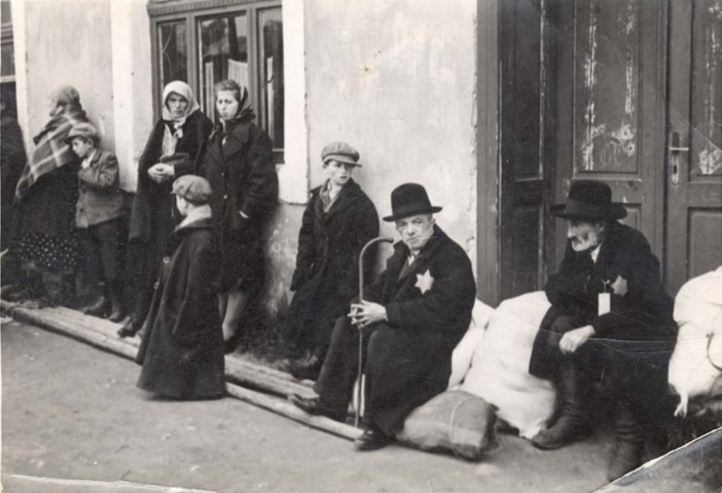
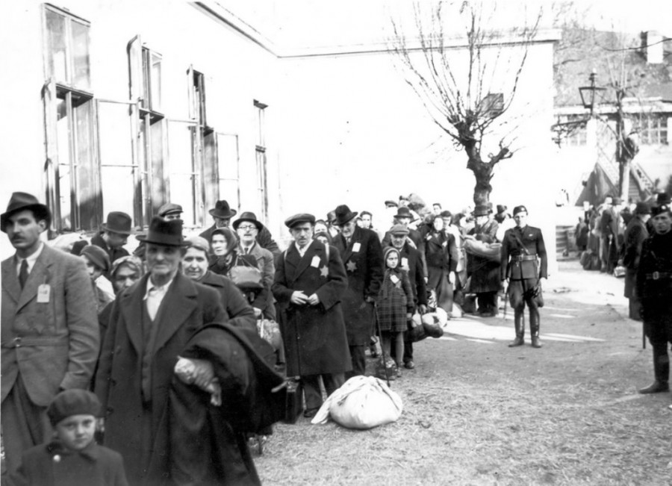
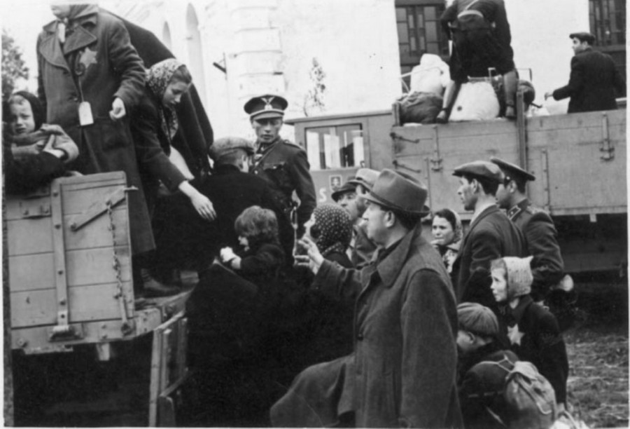
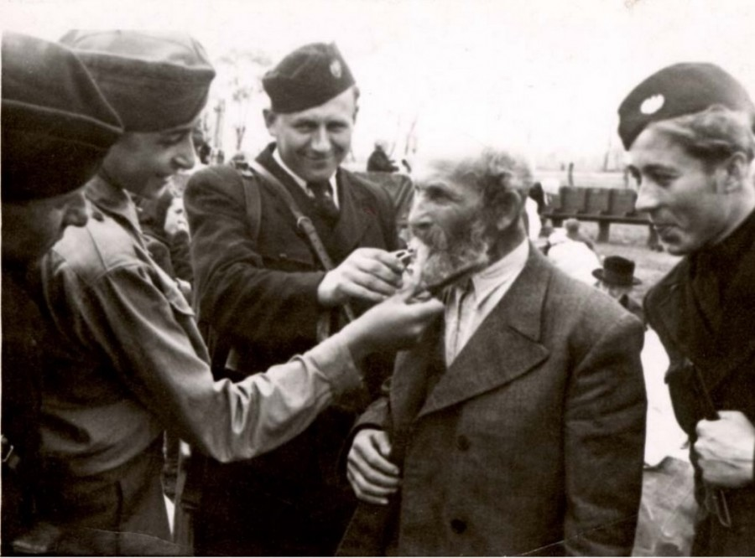
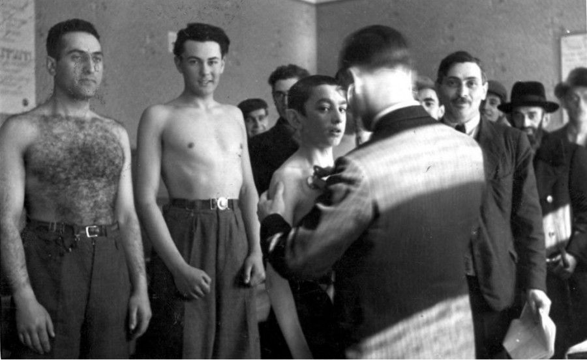
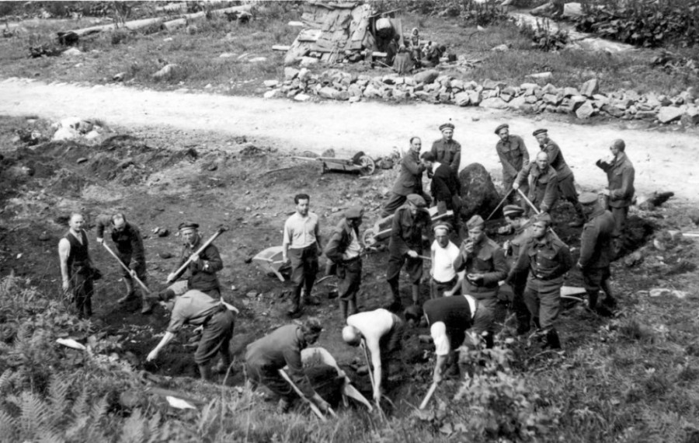
Prenasledovanie Židov

Slide 11
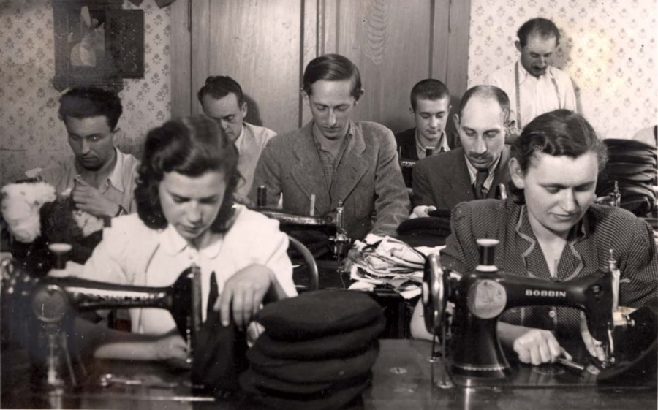
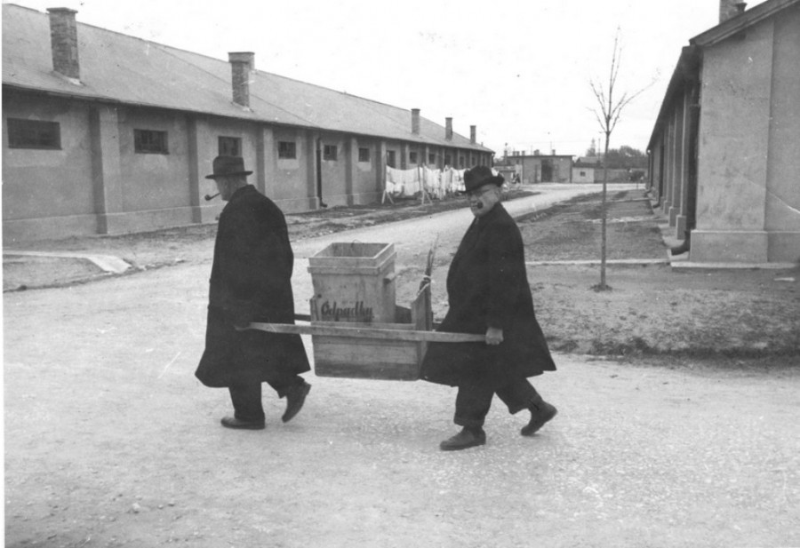
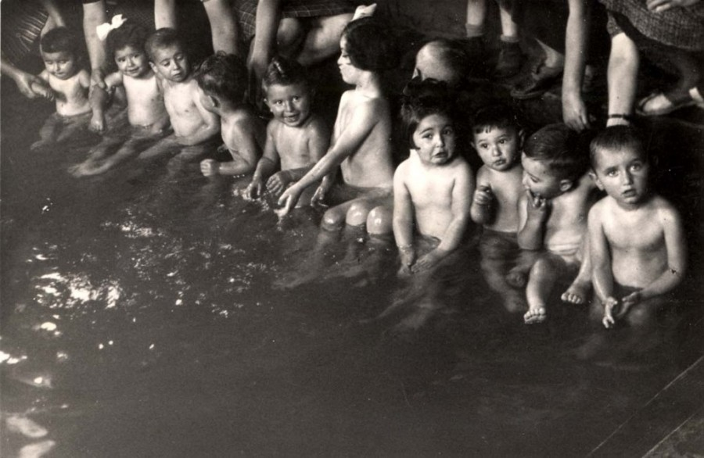
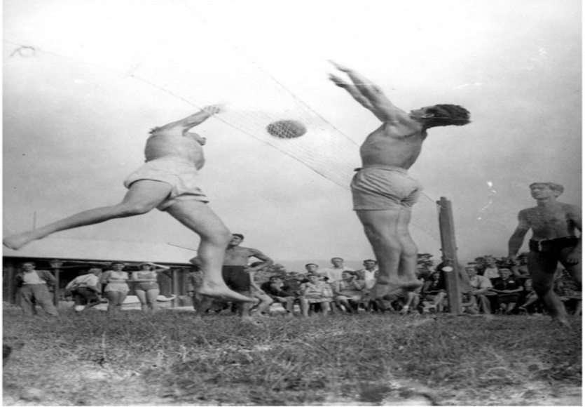
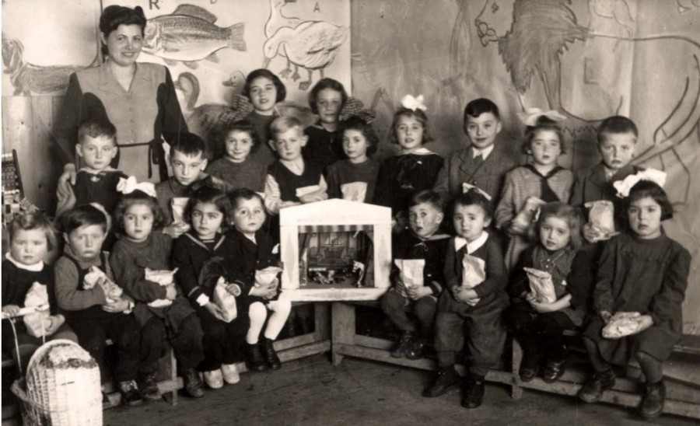
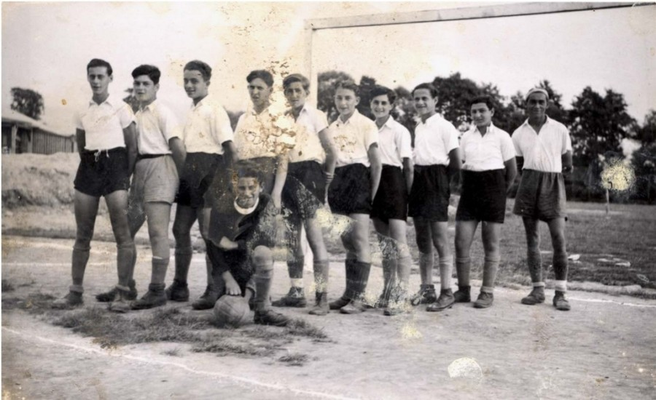
Prenasledovanie Židov

Slide 12
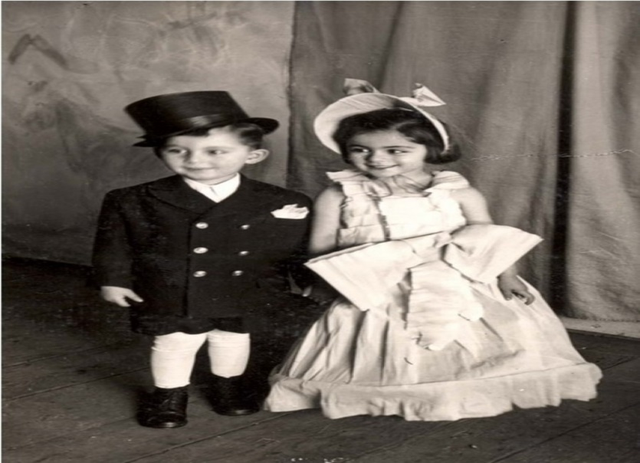
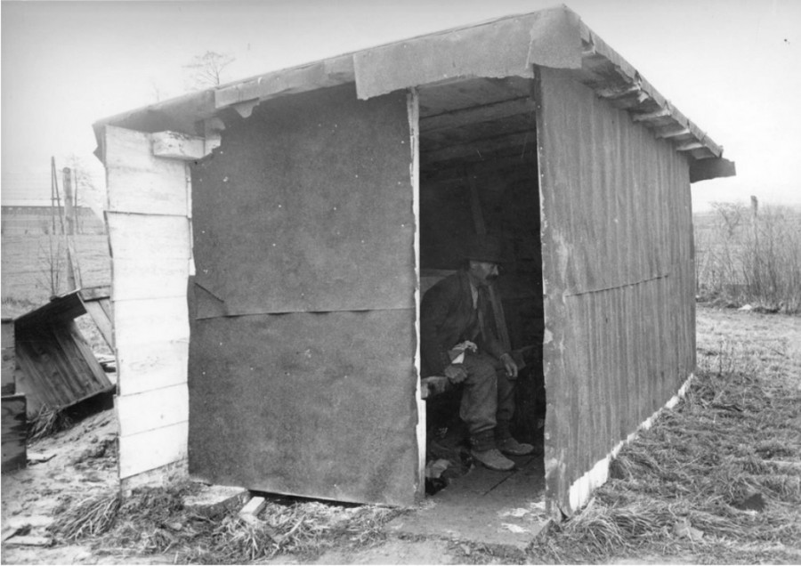
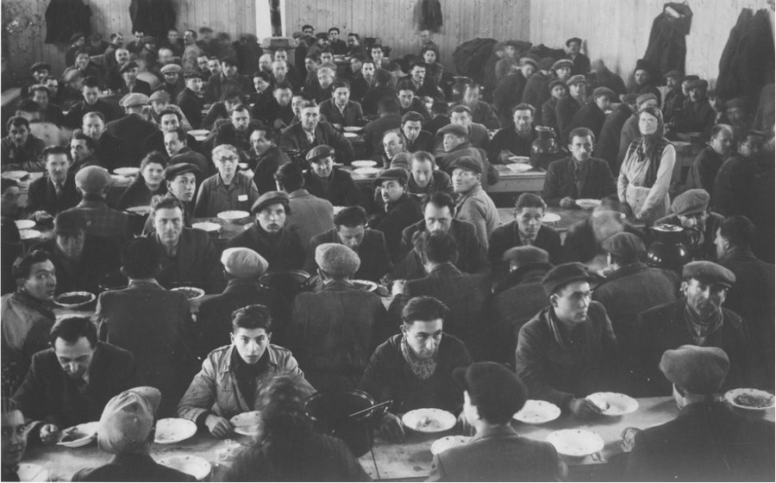
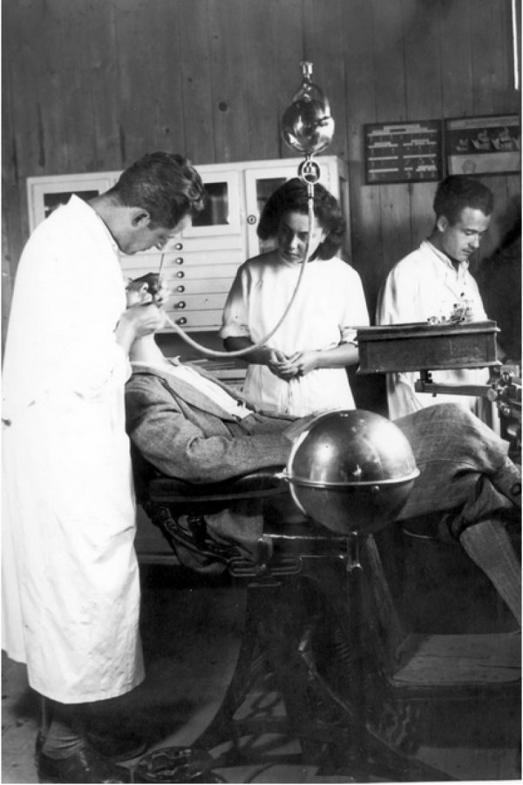
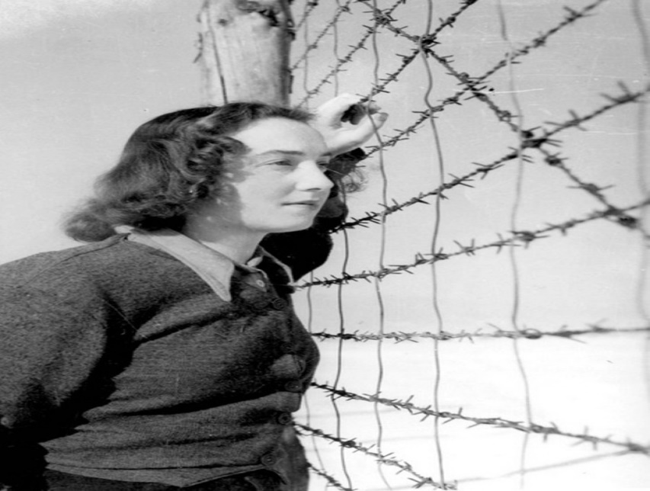
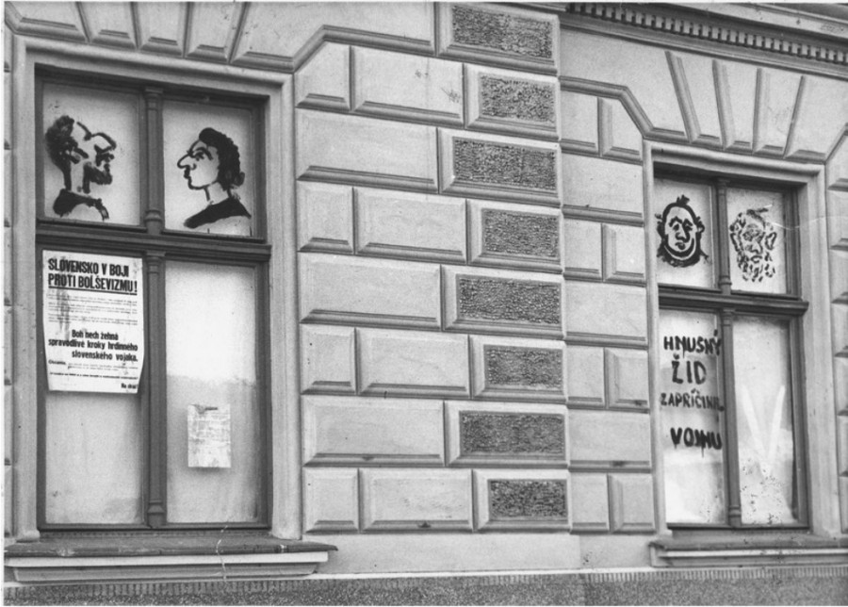
Prenasledovanie Židov

Slide 13
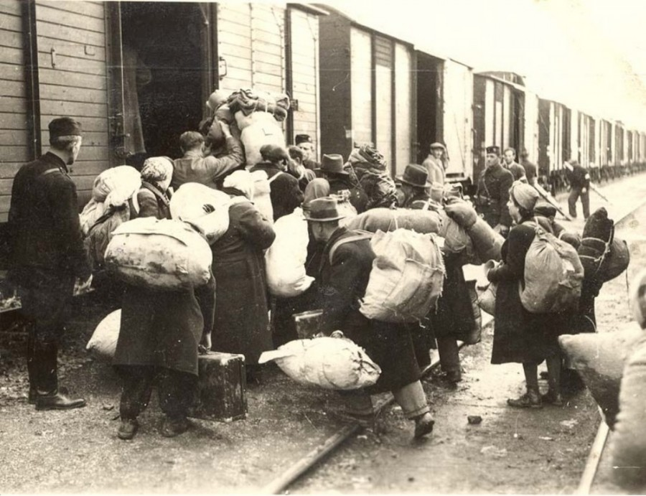
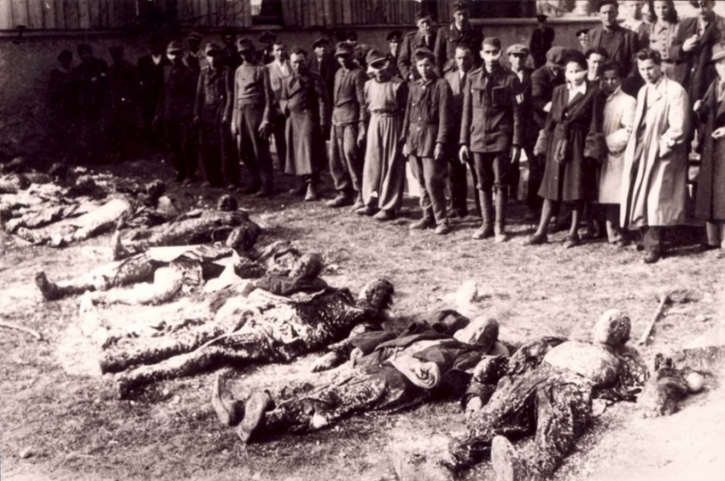
Prenasledovanie Židov

Slide 14
Židovská hviezda im zmenila životy...
Otto Šimko
https://www.youtube.com/watch?v=e5E-l1t5Oa0
Dalma Holanová Špitzerová
https://www.youtube.com/watch?v=q9gOYJiZTOQ
Lýdia Piovarcsyová
https://www.youtube.com/watch?v=EEYBDCAjHUY

